Slide 1






Dr. Ing. Mihail DORUS
Chisinau, 17 Septembrie 2019
Experiența României în regionalizarea serviciilor AAC
În parteneriat cu:

Slide 2
A - Situatia in Romania dupa 1989 / actuala
- Cadrul institutional al anilor ’90 …ce a urmat dupa…
- ACB-IGCL-ETACS–ICAB-GIGCL-RAJAC–APAVITAL - ???
B - Motivele regionalizarii / stick & carrot !!!
- Cadrul institutional dupa 2007 !!! POS!!!
C - ADI - OR – CDD
- Regulile “In-house”
- Aspecte organizationale ale celor 3 entitati
D - Apavital astazi – realizari – investitii – proiecte noi

Slide 3
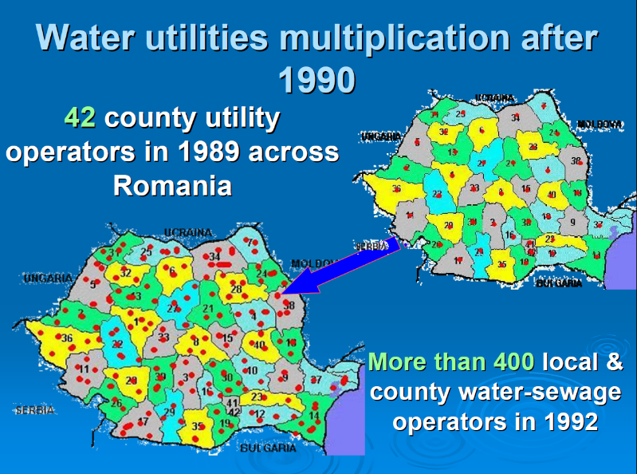
Reducerea numarului de operatori de apa dupa 1990
In 1989: 41 judete / peste 400 de operatori de apa-canal (locali si judeteni)
In 2009: 42 de companii judetene de apa in Romania
(sursa – V. Ciomos, “Experienta Romaniei in domeniul regionalizarii sectorului de servicii apa-canalizare”)

Slide 4
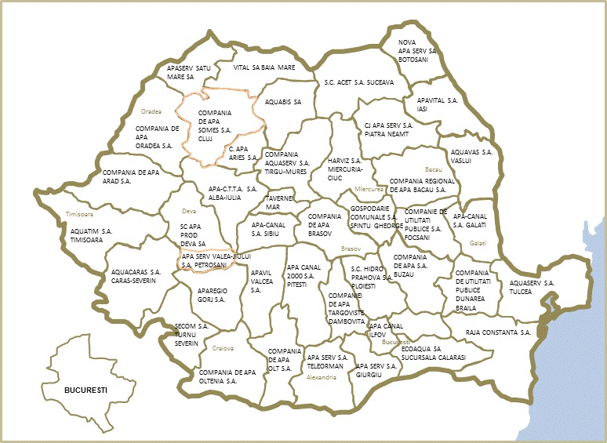
Notes:
Asa arata astazi regionalizarea SAAC in Romania;
Cluj Salaj pe 2 judete = 1 companie
Deva 1 judet 2 companii mici
Prahova 1 judet 2 companii = 1 private
Bucuresti = concesiune Veolia

Slide 5
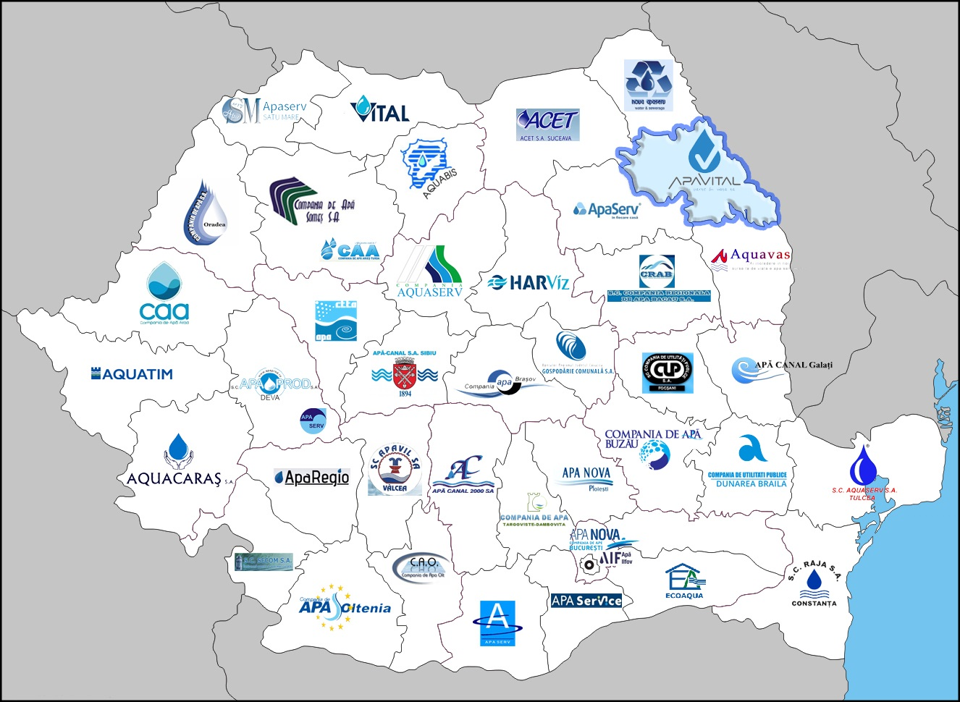
Notes:
Logo …denumire … toate au Aqua / APA / Serv / 2 Vital /
Planuiti o denumire si un create un logo…faceti un search pe Internet si veti ramine uimiti de ce puteti gasi …

Slide 6
În decursul ultimelor 2 decenii, serviciile de alimentare cu apă și de canalizare (SAAC) din România au trecut printr-un proces de schimbare, atât în ceea ce privește modul de guvernare, cât și infrastructura.
Înainte de 1990, SAAC din România funcționau ca servicii publice la nivel local/județean, fără ca nici o autoritate centrală sau vreun minister să le coordoneze activitățile. Consiliile locale / județene dețineau infrastructura, iar serviciile publice (apă și canalizare, salubritate, energie, încălzire) erau furnizate de companii publice (regii).
După 1991, organizarea SAAC s-a schimbat, România s-a reîntors la principiul autonomiei locale, iar responsabilitățile majore au fost transferate comunităților locale (municipalități, orașe și comune). Pentru a sprijini autonomia consiliilor locale în gestionarea serviciilor publice, cadrul legislativ a fost de asemenea ajustat.
Pentru a depăși limitările unei structuri sectoriale fragmentate, principalul factor al reformei sectorului apei în ultimul deceniu s-a concentrat în mod constant asupra creșterii gradului și consolidării teritoriale a operațiunilor printr-un proces de regionalizare, prin transformarea utilităților în întreprinderi publice autonome (în conformitate cu dreptul comercial) cu performanțe operaționale îmbunătățite, eficiență mai mare, posibilitate de recuperare a costurilor și, nu în ultimul rând, bancabilitate.

Slide 7
În decursul ultimelor 2 decenii, serviciile de alimentare cu apă și de canalizare (SAAC) din România au trecut printr-un proces de schimbare, atât în ceea ce privește modul de guvernare, cât și infrastructura.
Înainte de 1990, SAAC din România funcționau ca servicii publice la nivel local/județean, fără ca nici o autoritate centrală sau vreun minister să le coordoneze activitățile. Consiliile locale / județene dețineau infrastructura, iar serviciile publice (apă și canalizare, salubritate, energie, încălzire) erau furnizate de companii publice (regii).
După 1991, organizarea SAAC s-a schimbat, România s-a reîntors la principiul autonomiei locale, iar responsabilitățile majore au fost transferate comunităților locale (municipalități, orașe și comune). Pentru a sprijini autonomia consiliilor locale în gestionarea serviciilor publice, cadrul legislativ a fost de asemenea ajustat.
Pentru a depăși limitările unei structuri sectoriale fragmentate, principalul factor al reformei sectorului apei în ultimul deceniu s-a concentrat în mod constant asupra creșterii gradului și consolidării teritoriale a operațiunilor printr-un proces de regionalizare, prin transformarea utilităților în întreprinderi publice autonome (în conformitate cu dreptul comercial) cu performanțe operaționale îmbunătățite, eficiență mai mare, posibilitate de recuperare a costurilor și, nu în ultimul rând, bancabilitate.

Slide 8
Încă de la aderarea României la UE, Guvernul României a demarat un program ambițios, făcând din regionalizare una din pietrele de temelie a sectorului apei, alături de:
  Consolidarea operațiunilor - prin fuzionarea operatorilor locali SAAC în Operatori Regionali și
  Corporatizarea - prin adoptarea unor soluții corporatiste pentru acești operatori regionali (conform dreptului comercial).
Printre factorii care au determinat luarea în considerare a regionalizării și, prin urmare, mărirea dimensiunilor utilităților de apă, se numără:
  Creșterea eficienței prin economii de scară;
  Accesul la resursele de apă și gestionarea integrată a resurselor de apă;
  Procesele descentralizate;
  Capacitatea profesională sporită la o scară mai largă de operare;
  Accesul la finanțare și / sau la participarea sectorului privat;
  Împărțirea costurilor între zonele de servicii mai mari și cele cu costuri reduse (zone rurale - urbane).

Slide 9
Accesul la finanțarea pe termen lung a constituit principalul motor al procesului de regionalizare și este un element-cheie pentru o dezvoltare durabilă în acest sector, întrucât combinarea cerințelor mari de investiții cu nivelurile relativ reduse de recuperare este tipic în SAAC. Este considerat adesea mai puțin riscant și mai eficient să se acorde un împrumut mai mare pe termen lung unei entități unice decât împrumuturi mai mici către un număr mai mare de entități, deoarece în împrumutul unic mai multe entități se pot garanta intre ele în mod implicit în caz de neplată. Pentru a respecta directivele UE de mediu și pentru a accesa fondurile UE, investițiile de capital pe scară largă au favorizat amploarea beneficiarului și au fost principalul stimulent pentru agregarea / regionalizarea voluntară.
Procesul de regionalizare a fost realizat prin reorganizarea serviciilor publice existente deținute de municipalități și de județ. Asociațiile de Dezvoltare Intercomunitare (ADI) au condus consiliile locale și consiliile județene la întrunirea sub forma unei entități juridice, în scopul de a stabili, pe o scară teritorială de regrupare, obiectivele și prioritățile lor comune.
În structura juridică și instituțională actuală, acești operatori au încheiat Contracte de Delegare a Gestiunii (CDG) cu nou formatele ADI, prin care se guvernează relația dintre Operatorii Regionali și ADI, care stabilesc drepturile și obligațiile ambelor părți.

Slide 10

În concluzie, scopul regionalizării serviciilor de apă, inițiat de autoritățile române și sprijinit în mare parte de programele UE de pre-aderare (PHARE, ISPA), a fost acela de a asista autoritățile locale în crearea unor operatori eficienți de servicii regionale de apă și de canalizare și de a mări capacitatea autorităților locale de a-și controla eficient activitățile prin intermediul unei entități numite Asociație de Dezvoltare Intercomunitară (ADI).
ADI urma să fie principalul interlocutor pentru OR, cu rol de coordonare, reprezentând interesele comune ale membrilor săi în ceea ce privește serviciile de apă și de canalizare, în principal referitor la:
  (i) strategia comună de dezvoltare
  (ii) politica tarifară si investitionala
  (iii) monitorizarea contractului de delegare
  (iv) monitorizarea performanțelor operatorului regional.

Slide 11
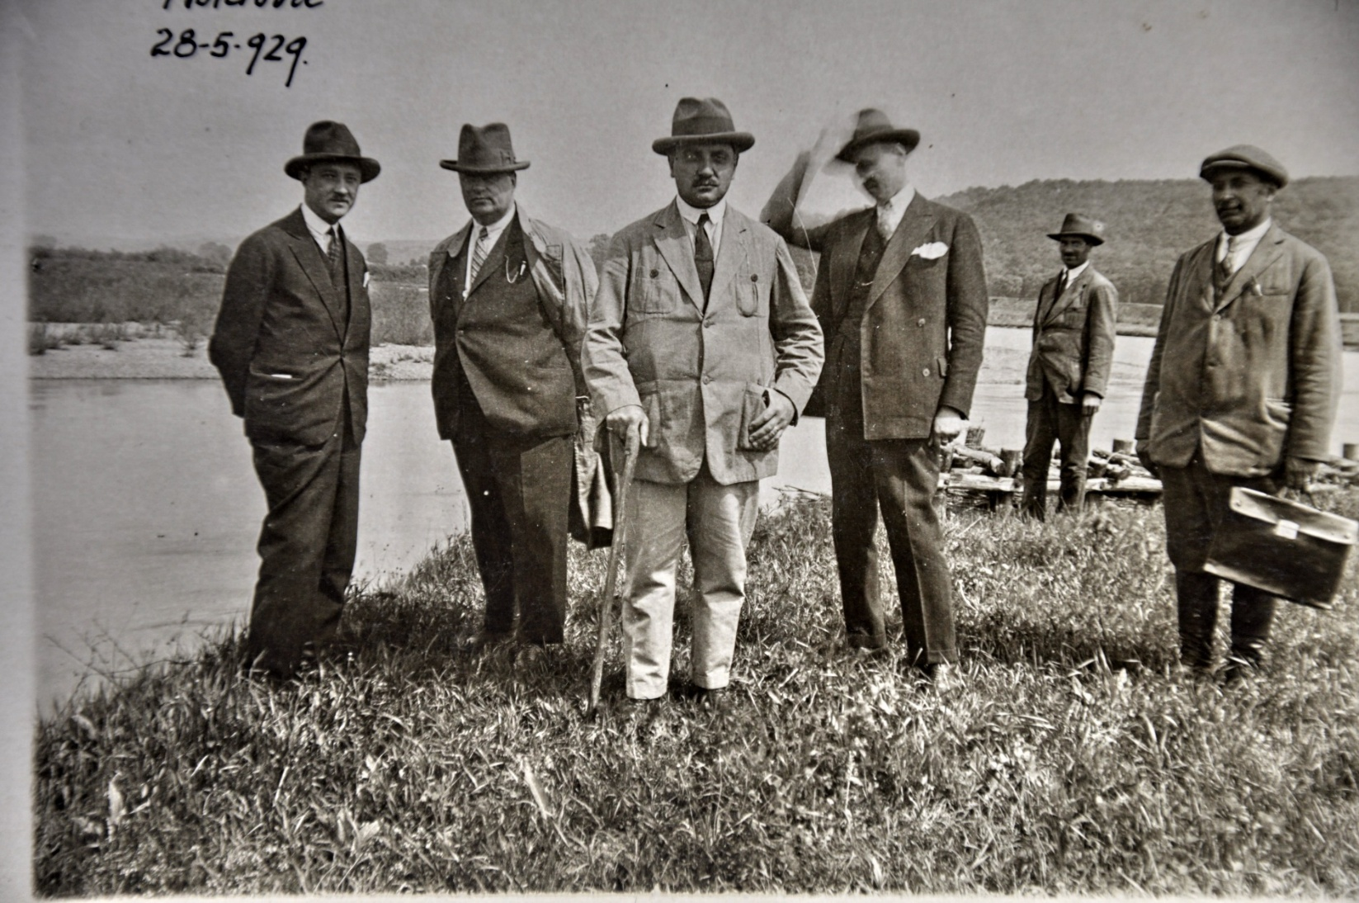
In trecut….
Notes:
Istoria alimentarii cu apa la Iasi a inceput mai bine de acum 120 ani.

Slide 12
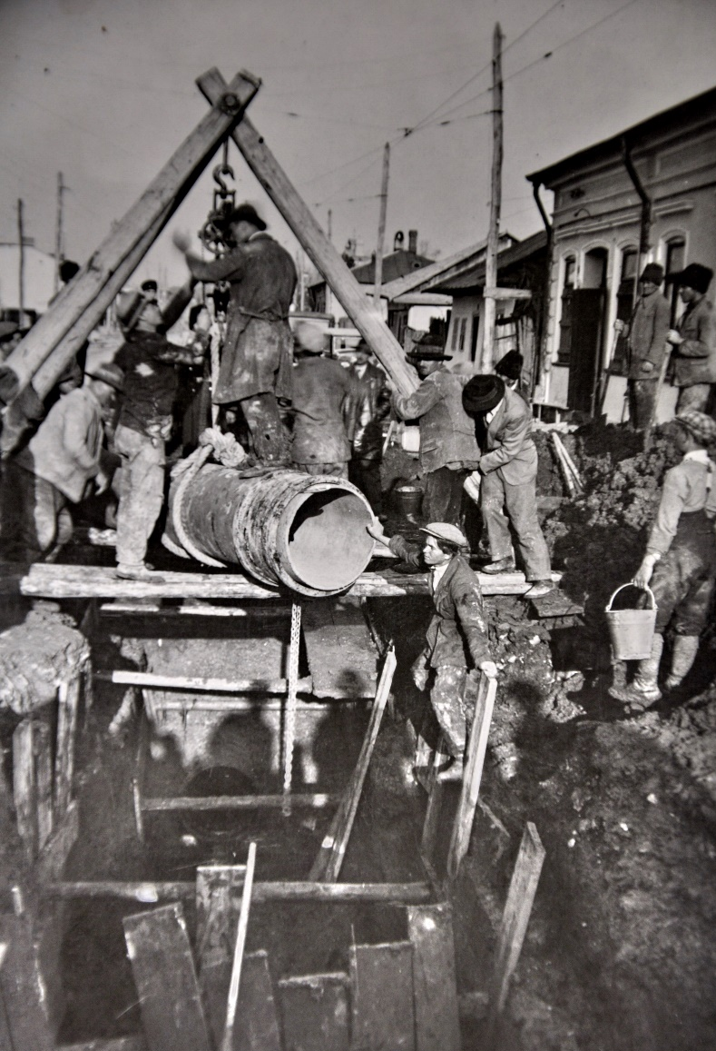
In trecut…
1898 - 1911
Inginerul W. H. Lindley executa studii hidro-geologice si propune realizarea unei alimentari catre Iasi de la Timişeşti (zona dintre Valea Nemţişorului si Valea Moldovei), sursa de apa fiind raul Ozana.

Slide 13
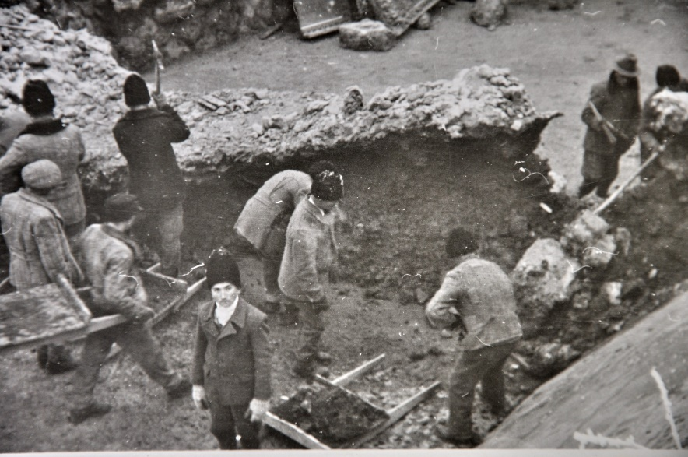
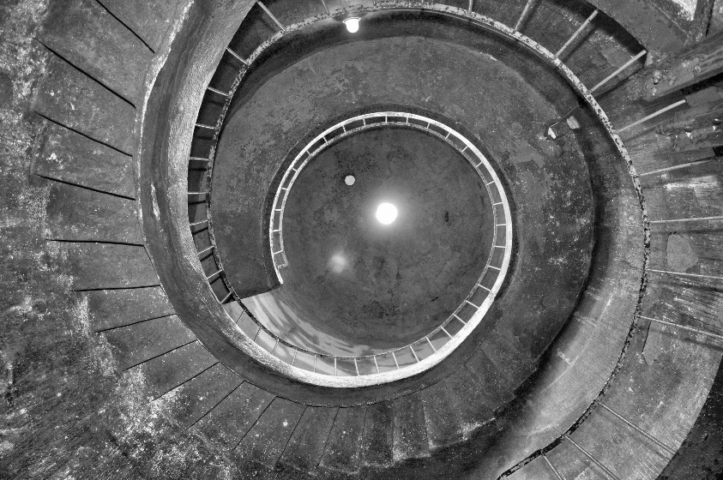
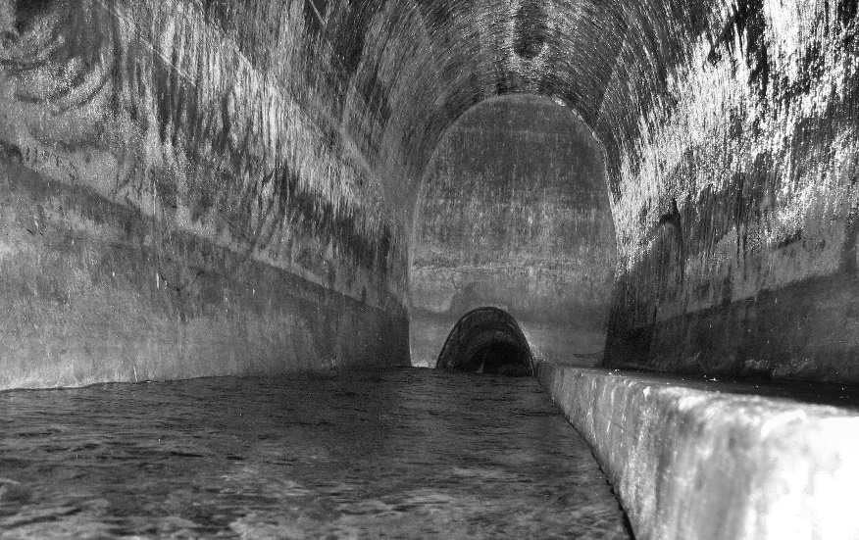
Captarea apei are loc intr-un cheson adanc de 14 metri ce poate furniza un debit mediu de 10.000-30.000 m³ apa/zi.
Notes:
Un dren de 1,3 km lungime, 14 m adincime care adduce apa la Iasi pe o conducta de fonta cenusie, incepind cu 1911
Gravitational !!!! Pe o lungime de 110 km fara vane, fara aerisire, fara pompari …

Slide 14
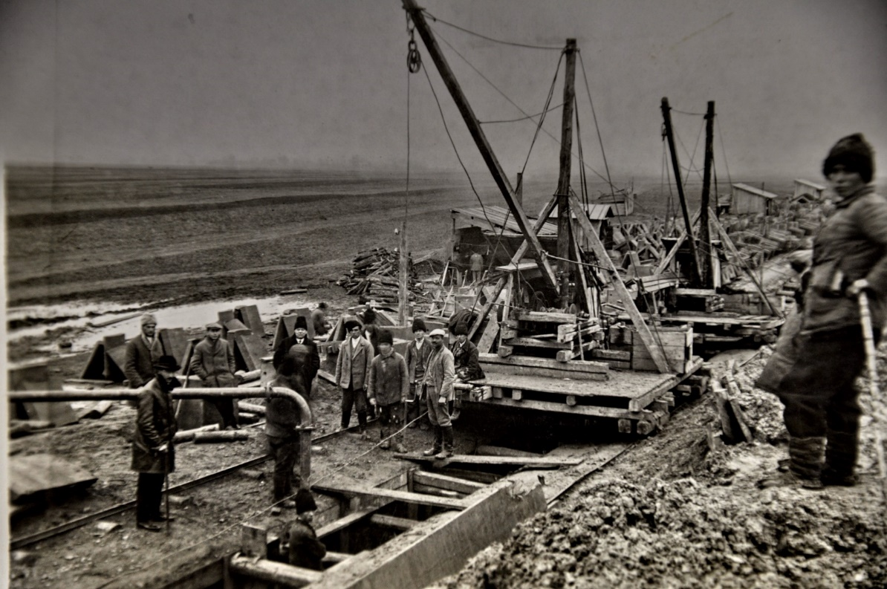
1936
E creata “Societatea Comunală a Apelor Potabile Iași”
1942
“Societatea Comunală a Apelor Potabile Iași” devine regie publica.

Slide 15
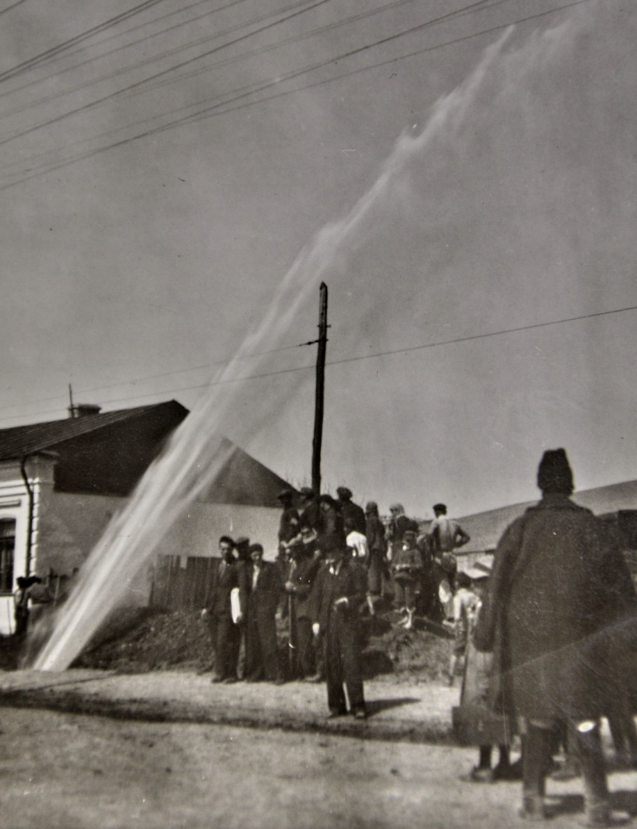
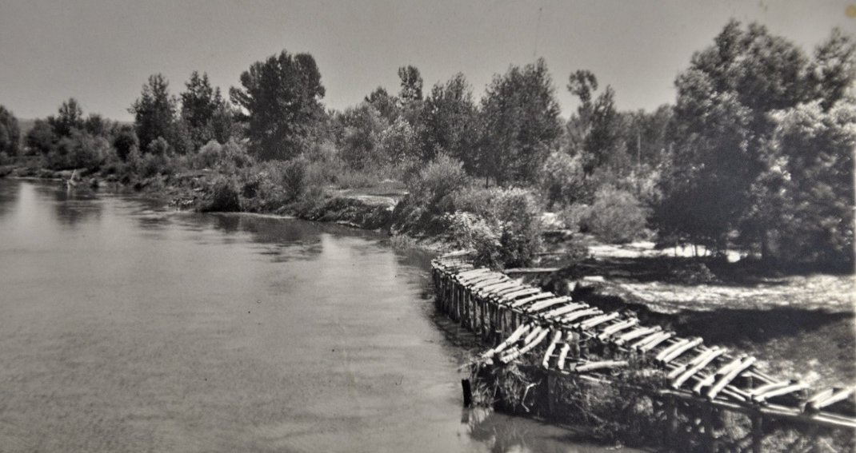
1948
Crearea “Întreprinderii de Electricitate, Tramvaie, Apă-Canal, Salubritate”

Slide 16
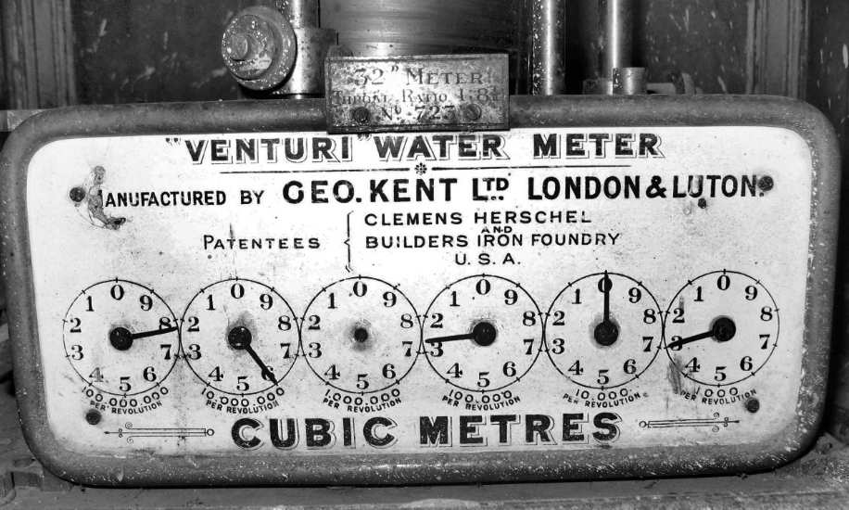
1955-1957
Din cauza debitului de apa insuficient furnizat de sursa Timișești, se realizeaza o noua investitie: proiectarea si executia unei alimentari de la rau Prut catre orasul Iasi (sursa de suprafata). Activitatea de apa-canalizare e preluata de “Întreprinderea Comunală Apă-Canal-Băi Iași.”

Slide 17
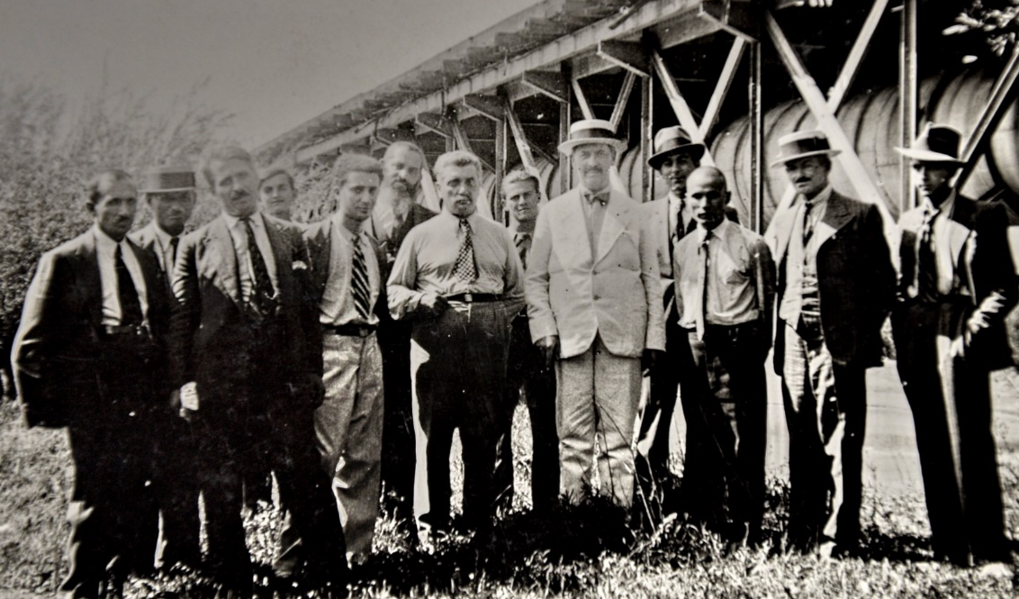
1968-1973
Extinderea drenurilor de colectare Timișești (proiectare si executie).
Serviciile prestate de “Întreprinderea Comunala Apă-Canal-Băi Iași” sunt preluate de “Grupul întreprinderilor de Gospodărie Comunală și Locativă Iași (I.G.C.L. Iași)”

Slide 18
1991
E creata”Regia Autonomă Județeană Apă Canal Iași”
1995
“Regia Autonoma Județeana Apă Canal Iași” demareaza un vast program de investitii in toate sectoarele (MUDP I - BERD)
2000-2001
Contracte de Finantare sunt semnate de catre reprezentanti ai Comunitatii Europene si ai Romaniei (imprumut BERD)

Slide 19
2001-2009 → se deruleaza Programul ISPA
2008 - Se creeaza compania ApaVital S.A. Iași (societate comercială), care are ca actionari Consiliul Judetean Iasi si primariile din judetul Iasi (45).
2009 - Pe 14 iulie 2009 se semneaza un contract de delegare a gestiunii serviciilor cu Asociația de Dezvoltare Intercomunitară
2009-2015 → Programul Operational Sectorial pentru Mediu (POS)
2015 → Programul Operational Infrastructura Mare (POIM)

Slide 20
Necesitatea regionalizarii
Raţiuni de integrare europeana - conformarea cu standardele de mediu în termenele stabilite în Tratatul de Aderare;
Raţiuni economice - folosirea economiilor la scara pentru reducerea costurilor de investiţii şi de operare
Raţiuni de solidaritate:
  Comunităţile mici şi mijlocii nu au capacitatea de pregătire şi implementare a proiectelor, precum şi de operare a investiţiilor.
  Oraşele mari au capacitatea de a-şi susţine din surse proprii investiţiile necesare (fără asocierea cu localităţile mai mici, nu vor beneficia de fonduri nerambursabile).
Raţiuni de viabilitate - viabilitatea investiţiei (rezultatul ACB) - nu poate fi demonstrată în majoritatea localităţilor mici (cu datorii istorice şi fără experienţa necesară).

Slide 21
Programul POS MEDIU – cadrul institutional
Beneficiar – Operatorul Regional;
Regionalizare – singura soluţie pentru eficientizarea serviciilor de apă şi canalizare şi pentru îndeplinirea la timp a angajamentelor asumate în acest sector de Romania prin Tratatul de Aderare
Elemente instituţionale - condiţie sine-qua-non pentru aprobarea proiectelor:
  ADI - structura bazata pe colaborare, care va permite autorităţilor locale beneficiare să controleze operatorul de apă şi să monitorizeze şi să supervizeze mai bine implementarea;
    OR – trebuie sa fie capabil sa demonstreze capacitatea de a funcţiona într-o maniera durabilă
    Contract unic de delegare – se va semna intre ADI si OR;
Necesitatea constituirii Unităţii de Implementare a Proiectului (UIP) la nivelul OR;

Slide 22
Programul POS MEDIU – cadrul institutional
Viabilitatea şi funcţionalitatea cadrului instituţional aferent proiectelor POS Mediu - elemente-cheie în evaluarea de către Comisia Europeană a proiectelor transmise la Bruxelles.
Analiza Instituţională (parte a CF) – asigurarea existenţei unui cadru instituţional adecvat şi suficient de puternic pentru implementarea proiectului şi pentru operarea corespunzătoare a infrastructurii ce urmează a se realiza cu fonduri europene.
Cadrul legal – legislaţie primară şi secundară aferentă sectoarelor de apă/apă uzată, deşeuri, termoficare, etc. în vigoare.

Slide 23
“ In-house” Rules - Regulile interne
Controlul similar – UAT-urile exercită, prin asociaţie (ADI), asupra operatorului regional, un control similar celui pe care îl exercită asupra structurilor proprii şi o influentă decisivă asupra tuturor deciziilor strategice şi/sau semnificative ale operatorului regional în aria proiectului.
Criteriul exclusivităţii - operatorul regional îşi desfăşoară activitatile din sfera furnizării/prestării serviciilor de alimentare cu apă şi canalizare, exclusiv pentru autorităţile publice asociate în ADI.
Capitalul integral public al operatorului - participarea capitalului privat la capitalul social al operatorului este exclusă, atât la înfiinţare, cât şi pe toata durata existentei contractului de delegare.

Slide 24
Politica tarifară vizeaza recuperarea integrală a costurilor și e stabilită de OR în conformitate cu reglementările aplicabile stabilite de Autoritatea Națională pentru Reglementarea Serviciilor Comunitare (ANRSC), sub controlul și acceptarea unităților administrativ-teritoriale.
Finanțarea și riscurile comerciale sunt asumate de către OR.
Proprietatea asupra bunurilor publice și responsabilitatea pentru furnizarea de servicii adecvate de alimentare cu apă și canalizare la un cost accesibil rămân la nivelul autorităților locale.

Slide 25
CADRUL LEGAL
Legea administratiei publice locale nr. 215/2001, cu modificarile si completarile ulterioare;
Legea serviciilor comunitare de utilitati publice nr. 51/2006;
Legea serviciilor de alimentare cu apa si de canalizare nr. 241/2006,
Ordonanta de urgenta a Guvernului nr. 30/1997 privind reorganizarea regiilor autonome, cu modificarile si completarile ulterioare,
Ordonanta Guvernului nr. 26/2000 privind asociatiile si fundatiile, cu modificarile si completarile ulterioare,
Legea societatilor comerciale nr. 31/1990, republicata, cu modificarile si completarile ulterioare.

Slide 26
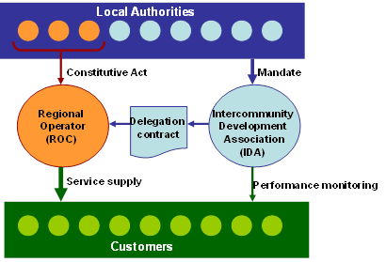
Local Authorities = autorități locale
Constitutive act = act constitutiv
Delegation contract = contract delegare
Customers = client
Service supply = prestare servicii
Mandate = mandat
Intercommunity development association = asociație de dezvoltare intercomunitară
Performance monitoring = monitorizare performanță
Sursa – A.T. Royal Haskoning,
Louis Berger, BDO, 2005-2009

Slide 28
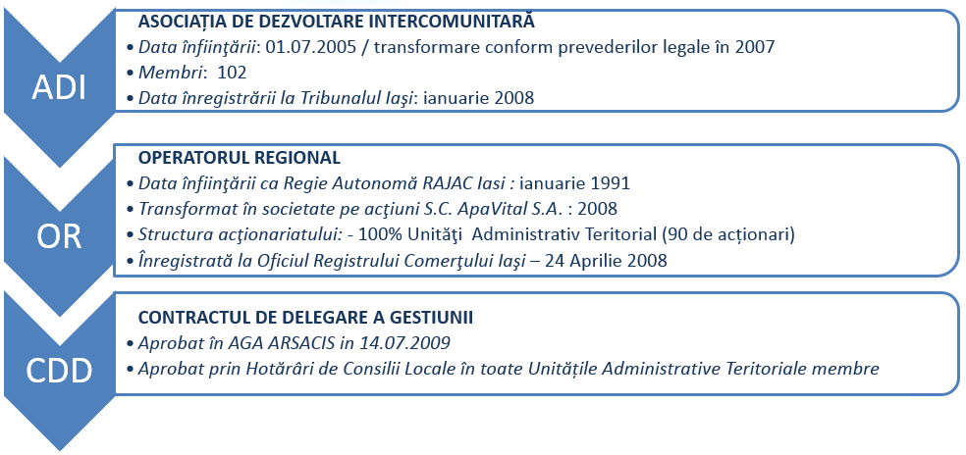
Eligibilitate Instituțională
ADI
OR
Data înfiinţării ca Regie Autonomă RAJAC Iasi : ianuarie 1991
CDD
Membri: 102
Data înregistrării la Tribunalul Iaşi: ianuarie 2008
Structura acţionariatului: - 100% Unităţi Administrativ Teritorial (90 de acționari)
Înregistrată la Oficiul Registrului Comerţului Iaşi – 24 Aprilie 2008
Transformat în societate pe acţiuni S.C. ApaVital S.A. : 2008
ASOCIAȚIA DE DEZVOLTARE INTERCOMUNITARĂ
OPERATORUL REGIONAL
Data înfiinţării: 01.07.2005 / transformare conform prevederilor legale în 2007
CONTRACTUL DE DELEGARE A GESTIUNII
Aprobat în AGA ARSACIS in 14.07.2009
Aprobat prin Hotărâri de Consilii Locale în toate Unitățile Administrative Teritoriale membre
108

Slide 29
Printre alte modificări aduse prin Legea nr. 286/2006 la Legea nr. 215/2001 privind administrația publică locală, s-a stabilit modalitatea de cooperare locală prin intermediul entităților juridice denumite Asociații de Dezvoltare Intercomunitară (ADI).
Conform Legii nr. 215/2001, Asociațiile de Dezvoltare Intercomunitară sunt structuri de cooperare cu personalitate juridică, organizate în conformitate cu legea privată (creată în conformitate cu prevederile Ordonanței Guvernului nr. 26/2000 privind asociațiile și fundațiile), având statut de utilitate publica.
Entitățile ADI primesc un mandat special din partea unităților administrativ-teritoriale și acționeaza în numele lor pentru a răspunde nevoilor de interes general ale comunităților asociate în ceea ce privește organizarea, finanțarea, operarea, monitorizarea și gestionarea serviciilor publice locale în baza propriilor responsabilități.

Slide 30
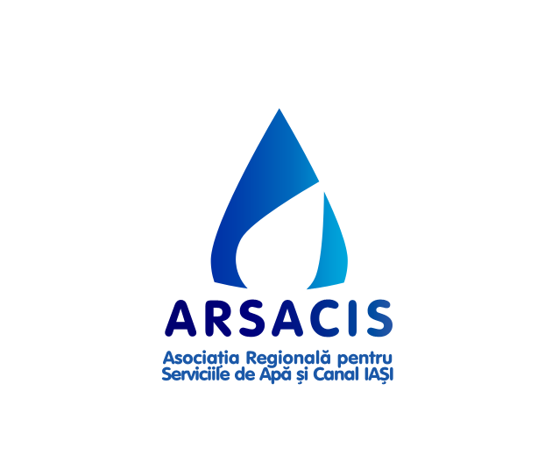
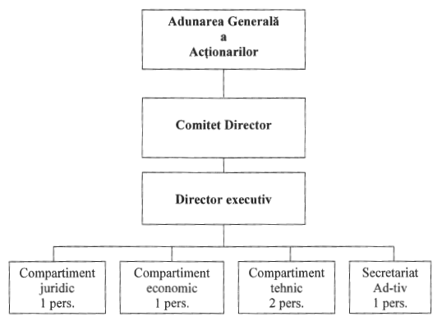
  ARSACIS = Asociaţia Regională a Serviciilor de Apa Canal Iaşi
  Data înfiinţării: 24.01.2008 conform OG 26/2006 privind Asociaţiile (transformarea vechii Asociaţii înfiinţată în 2005)
  Membri: 108 Autorităţi Locale (CJ Iaşi + Municipiul Iaşi + Hîrlau + Tg. Frumos + Podu Iloaiei + 101 comune din jud. Iaşi, Neamt şi Vaslui)
  Sediul social: Octav Băncilă nr.1, Iaşi
  Director: ing. Jelea Iulian

Slide 32
Hotărârea Guvernului nr. 855/2008, cu modificările și completările ulterioare, a aprobat actul-cadru de asociere și statutul-cadru al asociațiilor de dezvoltare intercomunitară având ca obiect serviciile de utilitate publică.
ADI exercită, în numele municipalităților membre, anumite competențe și privilegii, drepturi și obligații ale acestora în temeiul mandatului acordat prin statutul ADI.
Statutul ADI specifică în detaliu câteva aspecte esențiale, cum ar fi:
  obiectivele ADI, legate de dezvoltarea serviciilor de apă și de canalizare și infrastructura aferentă;
  amploarea și condițiile de împuternicire acordate către ADI de către Municipalitățile membre pentru a exercita în numele lor anumite prerogative legate de servicii, precum și de procedurile de vot;
  Condițiile de aderare la ADI;
  Condițiile restrictive de retragere din ADI, care prevăd sancțiuni financiare, inclusiv rambursarea investițiilor efectuate.

Slide 33
Să încheie cu operatorul regional Contractul de delegare al managementului serviciilor de alimentare cu apă-canalizare, în numele unităților administrativ-teritoriale, membre ADI, care au calitatea de delegant;
Să exercite drepturi specifice de control și informare cu privire la CA, în conformitate cu Statutul Asociației și Actul de Înființare al CA;
Să aibă rol de interfață pentru discuții și să fie un partener activ al autorităților de stat locale în materie de dezvoltare și gestionare a serviciilor de apă-canalizare, în vederea coordonării politicilor și acțiunilor de interes comunitar;
Aprobă strategia de dezvoltare a serviciilor de apă și canalizare;
Monitorizează implementarea proiectelor de investiții în sectorul apă-canalizare pentru infrastructura tehnică și de management;
Să monitorizeze derularea contractului de delegare și să informeze regulat asociații despre acesta;

Slide 34
Să identifice și să propună acțiuni pentru atingerea obiectivelor Asociației cu privire la serviciul de apă-canalizare, și anume:
  (i) asigurarea unei politici echilibrate de stabilire a prețurilor, care să asigure, pe de o parte, sursele necesare pentru funcționarea, dezvoltarea, modernizarea și/sau sprijinirea contractării de credite rambursabile sau parțial rambursabile și, pe de altă parte, să nu se depășească limitele de suportabilitate a populației;
  (ii) aplicarea principiului solidarității;
  (iii) punerea în aplicare a principiului "poluatorul plătește";
  (iv) creșterea progresivă a zonei de acoperire a serviciilor apă-canal;
  (v) performanțe mai bune în ceea ce privește gestionarea tehnică, administrativă și comercială a serviciilor;
  (vi) menținerea calității tehnice și a întreținerii eficiente a echipamentelor și instalațiilor de apă-canal;
  (vii) gestionarea adecvată a resurselor umane;

Slide 35
Constituirea Asociatiei de Dezvoltare Inter-comunitara = pasi necesari
Rezervarea denumirii Asociatiei la Ministerul Justitiei
Elaborarea proiectului de Act Constitutiv si de Statut al Asociatiei si supunerea spre aprobare catre autoritatile locale.
Aprobarea Actului Constitutiv si a Statutului Asociatiei de catre autoritatile locale membre ale asociatiei.
Constituirea dosarului pentru initierea procedurii de dobandire a personalitatii juridice la Judecatoria municipiului Iasi(instanta competenta de la sediul Asociatiei)
Promovarea actiunii pentru inregistrarea Asociatiei in registrul asociatiilor si fundatiilor de la grefa Judecatoriei.

Slide 36
Crearea Operatorului Regional
Infiintarea operatorului regional va avea loc prin reorganizarea Regiei Autonome in societate comerciala in conformitate cu prevederile Ordonantei Guvernului nr. 30/1997 privind reorganizarea regiilor autonome, cu modificarile si completarile ulterioare, coroborate cu prevederile Legii societatilor comerciale nr. 31/1990, republicata, cu modificarile si completarile ulterioare, precum si ale Legii nr. 51/2006 a serviciilor comunitare de utilitati publice.
Referitor la societatea nou constituita ca urmare a reorganizarii, s-au facut recomandari ca ea sa fie societate pe actiuni, si, pentru a i se delega in mod direct serviciile publice de alimentare cu apa si de canalizare, se impune ca la capitalul acesteia sa participe unitatile administrativ-teritoriale membre ale Asociatiei.
Pragul de participare la capitalul social al viitoarei societati poate fi limitat la o anumita suma minima.

Slide 37
Reorganizarea in societate comerciala (1)
Consiliul Judetean Iasi a adoptat o hotarare care continea:
  denumirea noii societati;
  precizarea potrivit careia societatea comerciala este persoana juridica;
  forma juridica a societatii comerciale;
  adresa sediului social al societatii comerciale;
  sediile secundare care se vor gasi in structura organizatorica si functionala;
  modalitatea in care se constituie patrimoniul societatii comerciale;
  modalitatea in care se constituie capitalul social;
  valoarea nominala a unei actiuni;
  asociatii societatii comerciale rezultate din transformarea regiei autonome;
  preluarea tuturor drepturilor si tuturor obligatiilor regiei;
  identificarea bunurilor din patrimoniul regiei asupra caror societatea comerciala va dobandi dreptul de proprietate;
  obiectul de activitate al noii societati comerciale;
  obligatia incheierii contractului de delegare a gestiunii serviciilor publice prin concesiune;
  componenta organelor de conducere ale societatii rezultate din reorganizarea regiei;
  preluarea personalului regiei de catre societatea comerciala si data la care are loc transferul;
  declaratie privind incetarea aplicabilitatii oricaror prevederi legale referitoare la RAJAC Iasi.

Slide 38
Reorganizarea in societate comerciala (2)
Stabilirea (sau nu) a unui prag minim de participare la capitalul social al noii societati a autoritatilor administrativ;
Adoptarea de catre autoritatile administratiei publice locale, membre ale Asociatiei, de hotarari privind (i) delegarea in mod direct a gestiunii serviciului public de alimentare cu apa si de canalizare catre viitoarea societate, (ii) imputernicirea ordonatorilor principali de credite pentru negocierea si/sau semnarea unor conventii de participare la formarea operatorului regional, daca este cazul.
In cazul in care se stabileste componenta actionariatului pentru noua societate, se va incheia o conventie prin care se va stabili participarea fiecarei unitati administrativ-teritoriale la capitalul social al operatorului regional, conventie care va fi semnata de toti ordonatorii principali de credite.
Elaborarea documentelor privind infiintarea societatii comerciale

Slide 39
Hotararea de aprobare a Actului Constitutiv al societatii comerciale rezultate din reorganizarea regiei emisa de catre autoritatile locale ale unitatilor administrativ-teritoriale participante, in calitate de actionari, la capitalul social al viitoarei societati si imputernicirea unui reprezentant pentru semnarea Actului Constitutiv si de numire a unei persoane care sa reprezinte interesele unitatii administrativ-teritoriale in noua societate.
Indeplinirea procedurii de publicitate a hotararilor adoptate si informarea publicului cu privire la acestea.
Semnarea Actului Constitutiv al societatii comerciale;
Inregistrarea societatii comerciale la Oficiul Registrului Comertului;
Prin stabilirea unei sume minime pentru fiecare localitate in parte care urmeaza sa vina ca actionar la viitoarea societate le poate determina sa refuze participarea ca actionar, ci numai sa concesioneze serviciul catre societate.

Slide 40
Stabilirea participatiei fiecarei autoritati locale
Criterii:
  Volumul de apa furnizata in aria de operare a fiecarei unitati administrative teritoriale participante la crearea operatorului regional;
  Valoarea patrimoniului aflat la dispozitia operatorului regional (public sau privat).
  Pentru stabilirea participarii concrete a fiecarei autoritati locale la formarea capitalului social al noii societati comerciale, este de recomandat a se stabili mai intai aportul principalului actionar, in speta Consiliul Raional, si apoi, in baza procentelor stabilite anterior prin aplicarea unuia dintre criteriile prevazute mai sus, urmeaza a se stabili contributia fiecarei autoritati locale.

Slide 41
Actul constitutiv al operatorului regional
Trebuie avute in vedere, in principal, urmatoarele aspecte:
Obiectul de activitate al societăţii, cu precizarea domeniului şi a activităţii principale;
Cuantumul capitalului social autorizat, daca este cazul;
Orice restrictie cu privire la transferul de actiuni;
Clauze privind conducerea, administrarea, funcţionarea şi controlul gestiunii societăţii de către organele statutare, numarul membrilor consiliului de administratie;
Puterile conferite administratorilor si, dupa caz, directorilor si daca ei urmeaza sa le exercite impreuna sau separat (sistem clasic, unitar de administrare); sau
Puterile conferite administratorilor si, dupa caz, directorilor, respectiv membrilor directoratului;
Modul de distribuire a beneficiilor şi de suportare a pierderilor;
Modul de dizolvare şi de lichidare a societăţii;
Cuantumul total sau cel putin estimativ al tuturor cheltuielilor pentru constituire.

Slide 42
Aspecte ulterioare crearii operatorului regional
Asigurarea transferului/angajarii personalului in cadrul societatii comerciale nou infiintate;
Obtinerea de autorizatii/permise/licente de functionare (eventual prin transferul acestora de la vechii operatori, unde e cazul);
Stabilirea structurii organizatorice a noului operator regional;
Definitivarea si aprobarea regulamentului de Organizare si Functionare a noii structuri;

Slide 43
Delegarea gestiunii serviciilor de apa si de canalizare
Legea serviciului de alimentare cu apa si de canalizare nr. 241/2006, potrivit prevederilor art. 21 alin.(2) si conform aplicarea prevederilor tezei a II-a a alin.(3) al art.4 din O.G. nr. 30/1997 privind reorganizarea regiilor autonome, cu modificarile si completarile ulterioare
Pentru definitivarea procesului de reorganizare in societate comerciala si de reorganizare regionala a serviciilor de alimentare cu apa si de canalizare, se impune, ca simultan cu indeplinirea operatiunilor de reorganizare a regiei in societate comerciala, sa se realizeze si procedura de delegare a gestiunii serviciului:
a) Odata cu aprobarea Actului Constitutiv al societatii nou infiintate trebuie sa fie definitivat si aprobat prin hotararea autoritatilor administratiei publice locale si Contractul de delegare a gestiunii serviciilor publice, prin concesiune.
b) Desemnarea prin hotarare a reprezentantilor unitatilor administrativ-teritoriale desemnati sa semneze contractul de delegare a gestiunii serviciilor, prin concesiune.

Slide 44
Concluzii
  Aprobarea de catre toate autoritatile locale implicate a Asocierii si infiintarea Asociatiei;
  Aprobarea de catre APL a hotararii privind reorganizarea in societate comerciala;
  Stabilirea tuturor actionarilor care vor veni alaturi de Consiliul Raional la constituirea capitalului social si a unui prag minim de participare al acestora;
  Adoptarea hotararii de delegare in mod direct a gestiunii serviciului public, prin contract de concesiune si desemnarea reprezentantului autoritatii locale si judetene de a participa la negocierile ce se vor purta pentru constituirea operatorului regional si pentru elaborarea contractului de delegare a gestiunii, prin concesiune.
  Aprobarea de catre autoritatile locale asociate si actionare a documentelor necesare definitivarii procesului de delegare a gestiunii, in forma finala, constand in: (i) Actul Constitutiv al noii societati, (ii) Aprobarea formei finale a contractului de delegare;
  Semnarea, pe de o parte, de catre reprezentantii autoritatilor locale a Actului Constitutiv si a contractului de concesiune, precum si de catre reprezentantul viitoarei societati.

Slide 45
Concluzii
  Avocati care sa va asiste in acest proces;
  Evaluarea patrimoniului aferent fiecarui actionar;
  Actele societatii – proprietati, bunuri de patrimoniu, inscrieri, titluri , cladiri, etc.;
  Rapoarte de evaluare / experti evaluatori atestati;
  Rezervare domeniu www.apacanalMoldova ?
  Nume, denumire, sigla, logo, etc.
  Organigrama, membrii Consiliului de administratie;
  3 Procese derulate concomitent ADI – OR – CD;
  Autoritatile Locale trebuiesc cooptate; modele de HCL;

Slide 46
Contractul de delegare a managementului serviciului de alimentare cu apă-canalizare este structurat în 4 (patru) secțiuni, și anume:
  (i) clauze generale - cuprinde regulile și principiile generale ale serviciului de apă-canalizare și definește principalele drepturi și obligații ale semnatarilor contractului de delegare a managementului
  (ii) clauze speciale-secțiunea comună - definește normele privind principiile generale privind furnizarea de servicii, performanța lucrărilor, prețurile și tarifele, obiectivele de calitate și relațiile cu clienții
  (iii) clauze speciale – secțiunea apă
  (iv) clauze speciale – secțiunea ape uzate – definește în principal termenii și condițiile pentru fiecare furnizare de servicii, definiția perimetrelor delegate, furnizarea de servicii, prețurile, tarifele, calitatea serviciilor furnizate / prestate.

Slide 47
Contractul de delegare a managementului este însoțit de următoarele anexe obligatorii:
  (i) termenii de referință (specificațiile) ai serviciului de apă-canalizare;
  (ii) regulamentul serviciului de apă-canalizare;
  (iii) inventarul bunurilor mobile și imobile publice sau private, în proprietatea publică sau privată a unităților administrativ-teritoriale, membri ADI, și aferente serviciului public;
  (iv) procesul-verbal de predare-primire pentru aceste bunuri.
Contractul de delegare a fost acordat direct Operatorului Regional, prin aplicarea excepției de la regula de licitare, în conformitate cu Legea nr. 241/2006. Acordarea directă a contractului de delegare se realizează în conformitate cu normele UE de tip "in-house" ca o excepție de la procedurile de licitație.

Slide 48
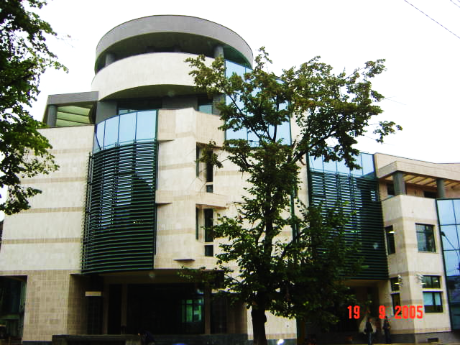
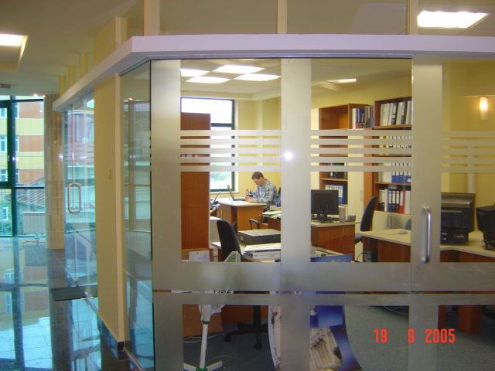
In ziua de azi…

Slide 49
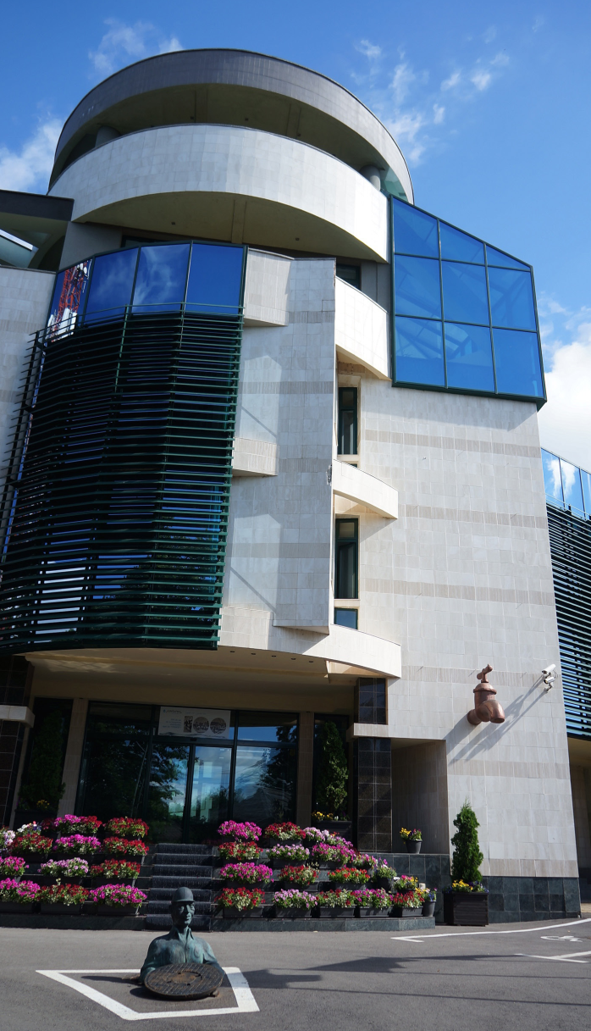
Misiune și obiective
Misiunea ApaVital constă în furnizarea continuă a serviciilor de alimentare cu apă, canalizare şi epurare către toţi consumatorii respectând, cu rigurozitate, indicatorii de calitate şi eficienţă.
Beneficiază de servicii ale ApaVital peste 485.000 de locuitori și 3.700 agenți economici.
Capacitățile totale de alimentare cu apă pot deservi 1 milion de locuitori și peste 4.000 agenți economici.

Slide 50
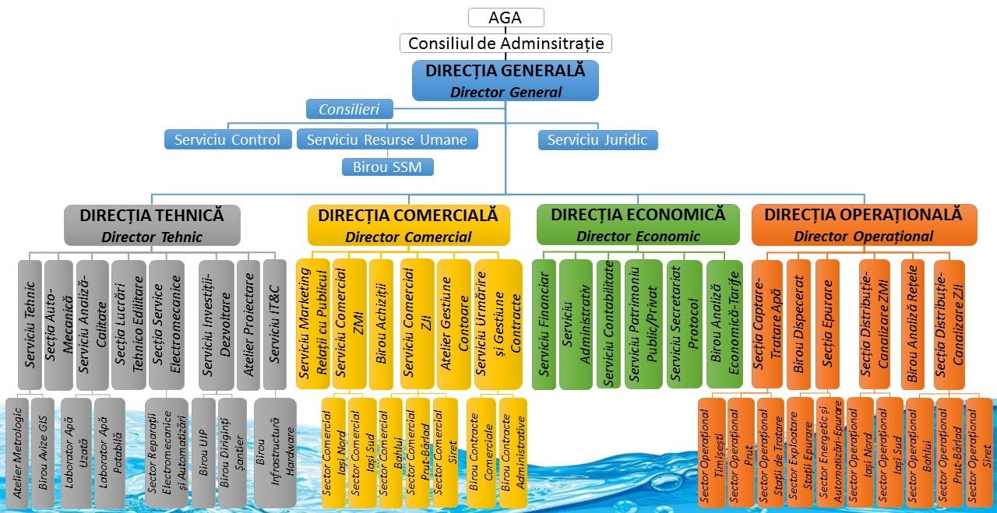

Slide 51
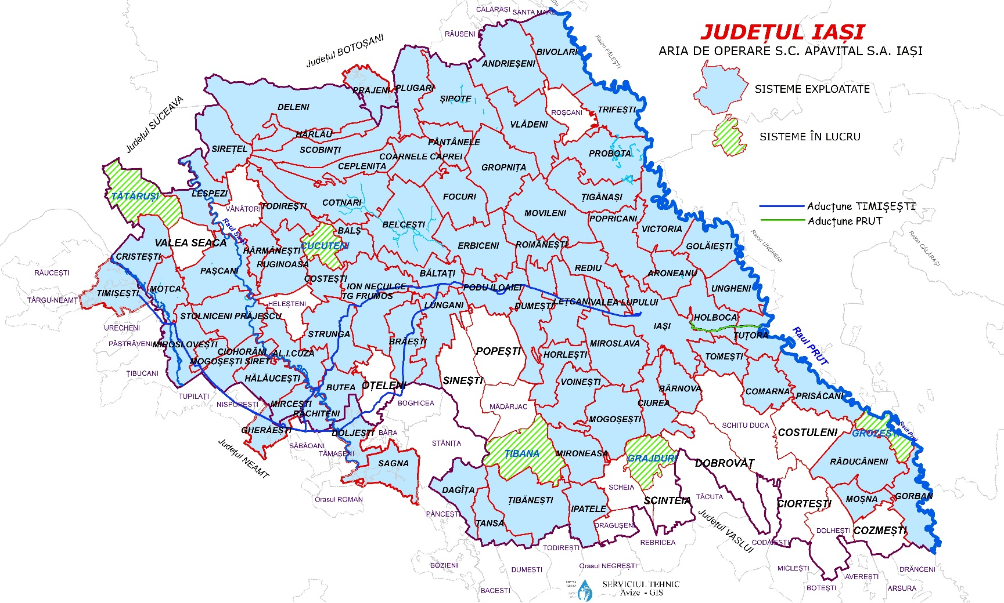
Aria de operare
Notes:
75 arii de operare
4 in Neamt
1 Vaslui

Slide 52
Capacități
  Sisteme administrate în județul Iași: 75 Arii operare (276 localități)
  Sisteme administrate în județul Neamț: 3 Arii operare (7 localități)
  Staţii tratare apă potabilă: 1.940 l/s – 9 buc.
  Conducte apă: 3.429 km
  Rezervoare: 170.943 mc – 188 buc.
  Staţii epurare apei uzate: 4.888 l/s – 36 buc.
  Rețele de canalizare – 1.168 km
  Staţii pompare apă potabilă – 144 buc.
  Staţii pompare ape uzate – 154 buc.
  Staţii de reclorinare – 78 buc.

Slide 53
Aspecte Generale
Cifra de afaceri: 35 milioane Euro
Capital social: 18 milioane Euro
Număr acțiuni: 788.723
Număr acționari: 90
Numar salariați: 1326
Tarif mixt (apă/canal) cu TVA: 6,86 lei/mc
Total localități cu servicii ApaVital: 283

Slide 54
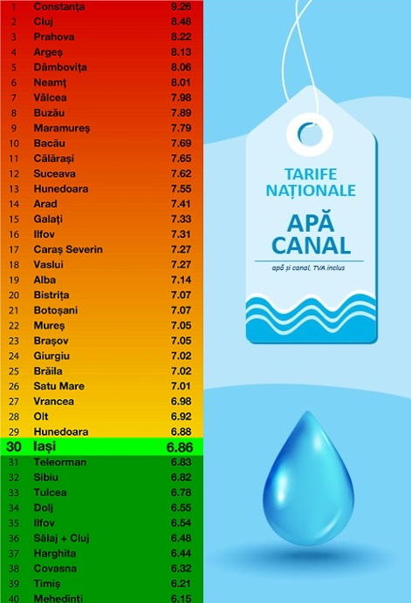

Slide 55
Producția fizică facturată
Anul | Productia (m3)
2009 | 25.158.061
2010 | 23.873.044
2011 | 23.115.674
2012 | 24.174.000
2013 | 22.779.832
2014 | 22.365.975
2015 | 24.881.877
2016 | 24.820.892
2017 | 27.872.337
2018 | 26.636.450

Slide 56
Situația Financiară (Euro) – 2018
Venituri operaționale | 36.285.532
Venituri financiare | 116.187
Total venituri | 36.401.719
Cheltuieli operaționale | 33.214.034
Cheltuieli financiare | 235.479
Total cheltuieli | 33.449.514
Profit brut | 2.952.205
Profit net | 2.435.698

Slide 57
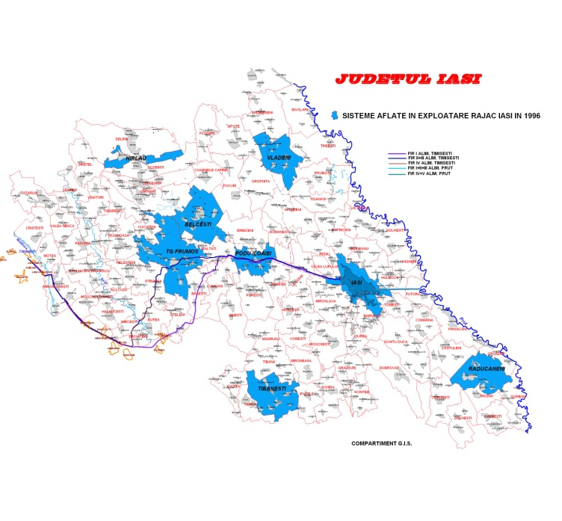
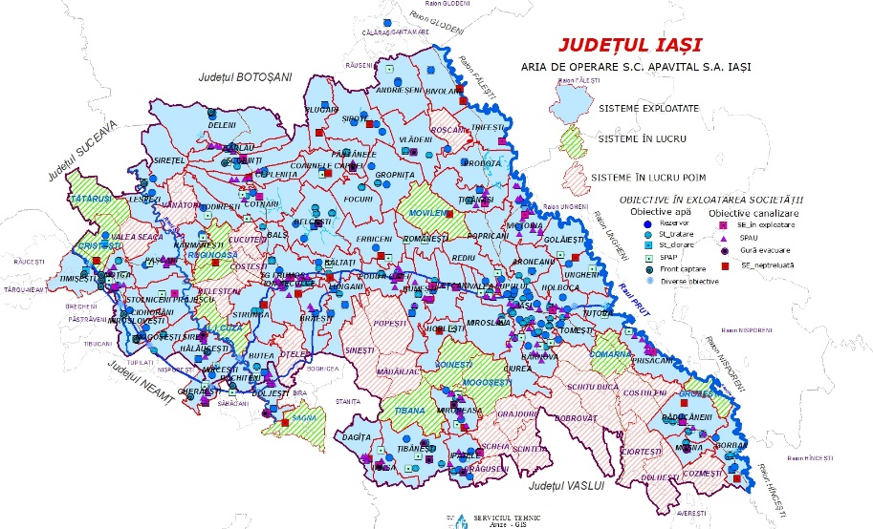

Arii de operare versus salariați
2018
1996
1326
1561

Slide 58
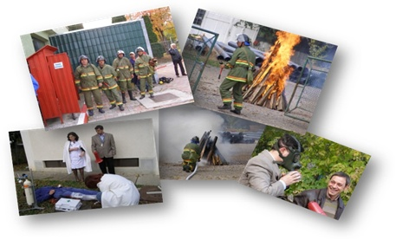
Societatea dispune de un Centru de Formare Profesională cu o
infrastructură modernă care
asigură instruirea, formarea, perfecţionarea şi calificarea
angajaţilor.
Sănătatea şi Securitatea Muncii
este asigurată de un serviciu
specializat ce are în
componenţă lucrători
desemnaţi şi Cabinet medical
cu asistent şi medic de
medicina muncii.

Slide 59
SISTEM DE MANAGEMENT INTEGRAT (MIS)
  Are la bază ERP-ul CROS dezvoltat pe platforma Oracle pentru a asigura securitatea datelor, ERP la care au fost integrate ulterior aplicații de Business Intelligence, interfețe de lucru cu instituțiile bancare, intranet pentru a facilita distribuția documentelor în cadrul companiei și urmărirea indicatorilor de performanță și un site internet unde sunt publicate informații noi, comunicate, buletine de analiză a apei, pentru o mai bună comunicare cu clienții.
SOLUTII INFORMATICE
ERP: modulul Relaţii cu clienţii
  Introducere Solicitări (vizualizare informaţii despre clienţi)
  Modul SMS
Evidenţă telefoane clienţi
SITE ApaVital (www.apavital.ro)
Intranet (ApaVital în presă etc.)
  Microsoft Office (răspunsuri petiţii, grafice, diverse liste, materiale de prezentare etc.)
Soft industrial de control al sistemelor în staţiile de tratare, pompare şi epurare
Soft de proiectare şi actualizare a informaţiilor GIS
Soft de devize, de execuţie şi control al proiectelor
Soft BI
Registratura electronica
Aplicaţii specifice relaţiilor cu instituţiile statului (ITM, Finanţe etc.)
Alte aplicaţii

Slide 60
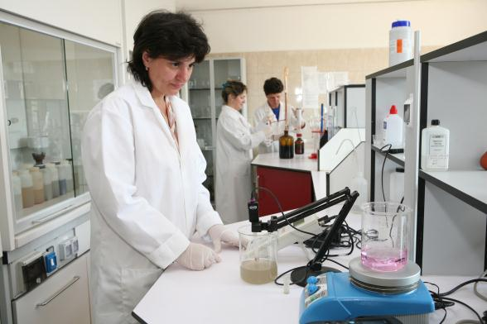
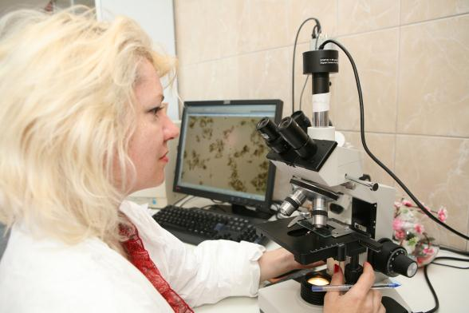
ISO 9001:2015 – Sistem de Management al Calităţii
ISO 14001:2015 – Sistem de Management de Mediu
OHSAS 18001:2007 – Sistem de Management
al Sănătății și Securității Ocupaționale
ISO EC 27001:2013 – Sistem de Management
al Securității Informațiilor
ISO EC 22000:2005 Sistem de Management
al Siguranţei Alimentului
ISO 17025: 2005 – Sisteme de management a Laboratoarelor de Încercări
SA 8000 – Responsabilitate sociala / ACVO

Slide 61
Asigurarea Calității
Licență de Operare Clasa 1 eliberată de Autoritatea Națională de Reglementare a Serviciilor Comunale din România (ANRSC - www.anrsc.ro).
Laborator Analize Ape Uzate Acreditat la RENAR (www.renar.ro) din România.
Laborator Apă Potabilă certificat de Ministerul Sănătăţii din România (www.ms.ro), privind monitorizarea de control a apei potabile.
Laborator de metrologie autorizat de Biroul Român de Metrologie Legală din România (www.brml.ro) pentru verificările metrologice.
ApaVital este atestată pentru întocmirea studiilor şi a documentaţiilor de gospodărire a apelor de Ministerul Mediului şi Schimbărilor Climatice din România (www.mmediu.ro).

Slide 62
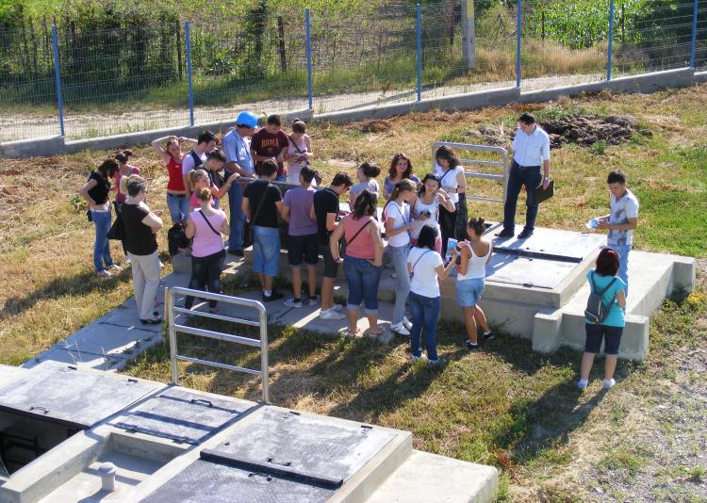

Relația cu Publicul
Servicii
Centru de Contact
(din anul 2005)
Comunicarea citirii apometrelor
Solicitarea unei reparații
Solicitarea unui branșament nou
Semnarea contractului
Informații privind facturi, contracte
Obținerea de aprobări/ avize
Analiza oricărui tip de sesizare
Consiliere pentru reducerea consumului de apă
Serviciu Marketing
Relații cu Publicul
Centru de Contact
24 ore din 24 ore
Tel 0232.969

Slide 63
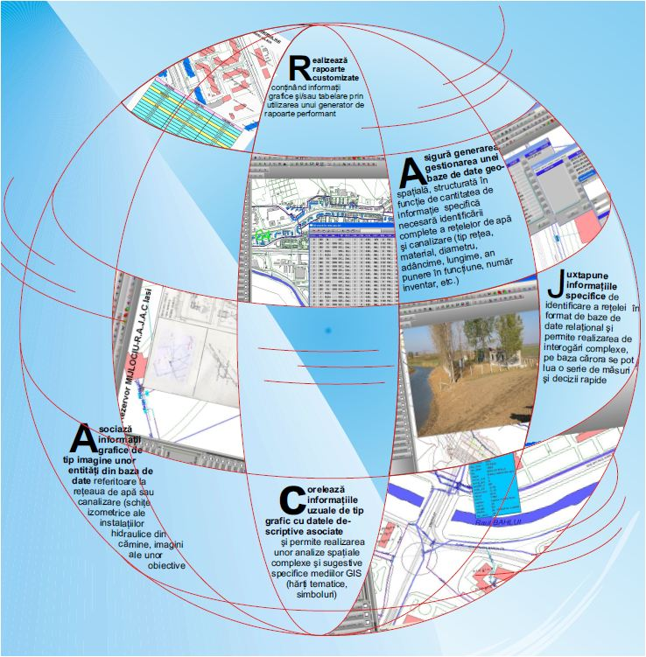
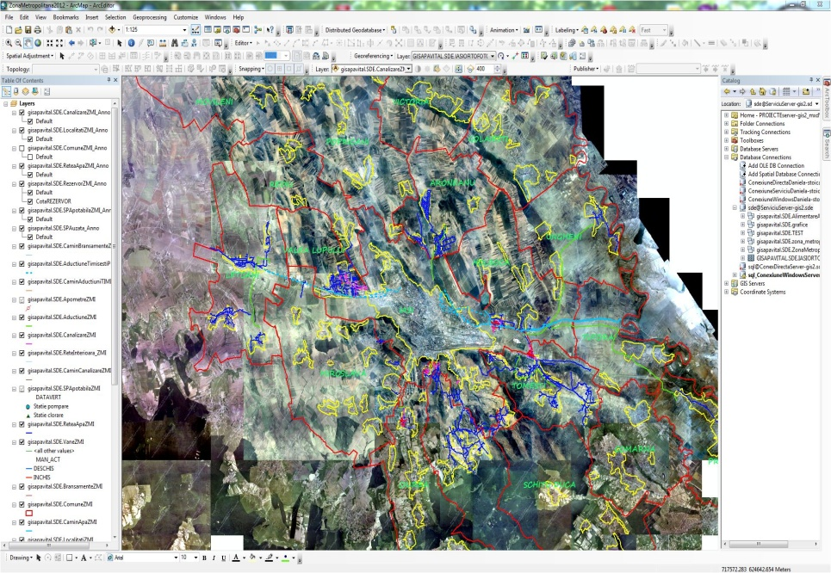

GIS
Ieri
Azi
GIS NetSET - o platformă complexă şi coerentă, de înaltă calitate şi permite:
Editare grafică şi vectorizarea hărţilor digitale geo-refernţiate
Crearea şi actualizarea de hărţi;
Operaţii de import/export al fişierelor.
ArcGIS -suită de programe de prelucrare geospaţiale;
GIS ArcMap - este aplicatia achizitionata in anul 2011 si este
utilizat în principal pentru a vizualiza, edita, crea, şi analiza
datele geospaţiale.
Permite utilizatorului să exploreze informații în cadrul unui set de
date, utila in realizarea de harti, in editarea de date si afisarea
rezultatelor analizelor realizate.

Slide 64
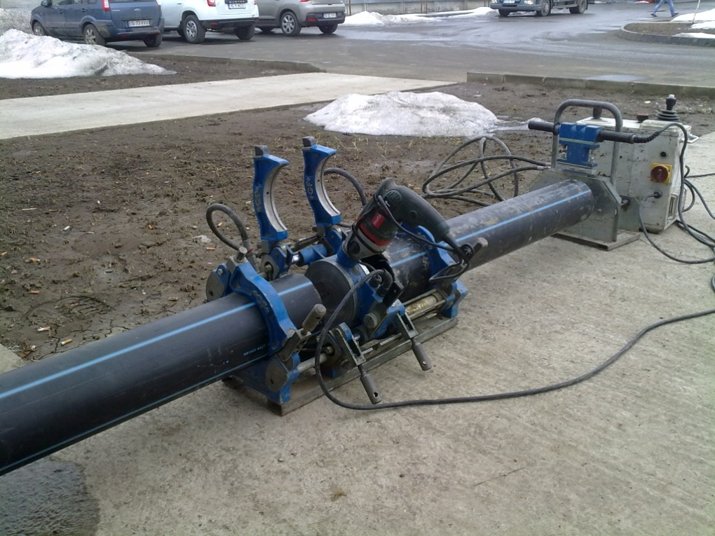
Secția Lucrări Tehnico-Edilitare (LTE)
Secție de execuție construcții și instalații cu 40 muncitori si 6 TESA.
Are ca obiect de activitate executarea înlocuirilor și extinderilor de rețele apă, branșamente apă și racorduri canal la persoane fizice și juridice.

Slide 65
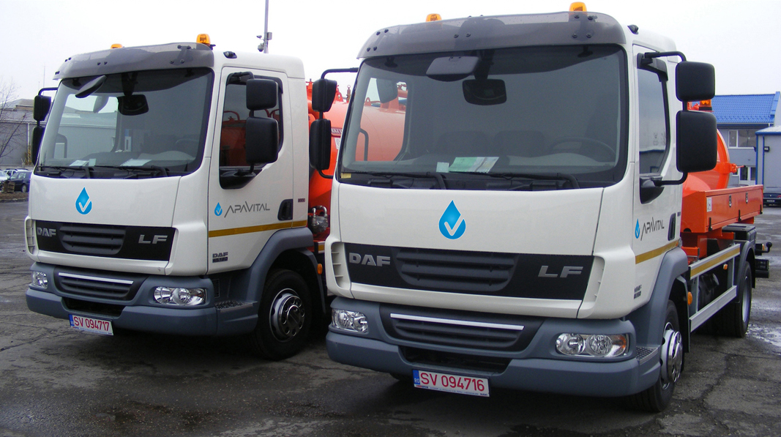
Secția Auto-Mecanică (SAM)
Secție care asigură gestiunea parcului auto al societăţii, cu respectarea condiţiilor tehnice, economice şi legale:
Utilaje si autovehicole – 255 buldoexcavatoare, autospeciale, vidanje, autobasculante, autocamioane, automacarale, autovehicule mici pentru transport materiale şi persoane la punctele de lucru.

Slide 66
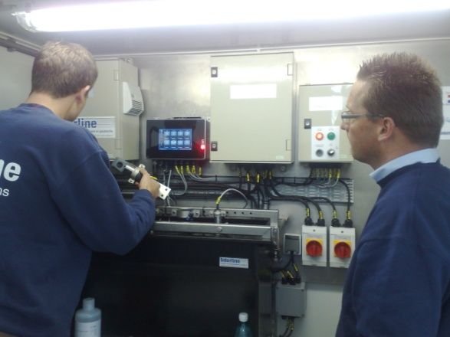
Secţia Electro Mecanică asigură revizia/reparația echipamentelor electromecanice, energetice și de automatizare din stațiile de captare, pompare, tratare și de epurare ale S.C. ApaVital S.A. dar și activități de confecții metalice, prelucrări prin așchiere, revizie/reparații auto.
Pe lângă aceste activități, secția se mai implică în diferite proiecte de execuție pentru vechile și noile stații din ApaVital. Participă la preluarea stațiilor de pompare, tratare /epurare executate de primării prin fonduri de finanțare naționale sau europene.

Slide 67
    MUDP 1 1996-2000 → € 14,000,000
    KfW+buget 1996-2000 → € 22,200,000
    ISPA 2001-2008 → € 51,700,000
    Surse APAVITAL 1996-2018 → € 52,000,000
    Granturi (USAID, Franta,etc) → € 150,000
    Grant finantat de EVD (Olanda) → € 1,800,000
    TOTAL → € 142.000.000
    POS Mediu I → € 136.000.000
    POIM → € 285.000.000

Slide 68
Arii de operare – EVOLUTIE 16 ani!!!
D:\Documentele mele\Prezentari ppt\APAVITAL\Arii de operare_v2ns2.pptx
..\..\..\Videos\Movie\APAVITAL 2017\filme\Vitalia.mp4
D:\Documentele mele\Prezentari ppt\Photo for Wather Pub.ppsx

Slide 69
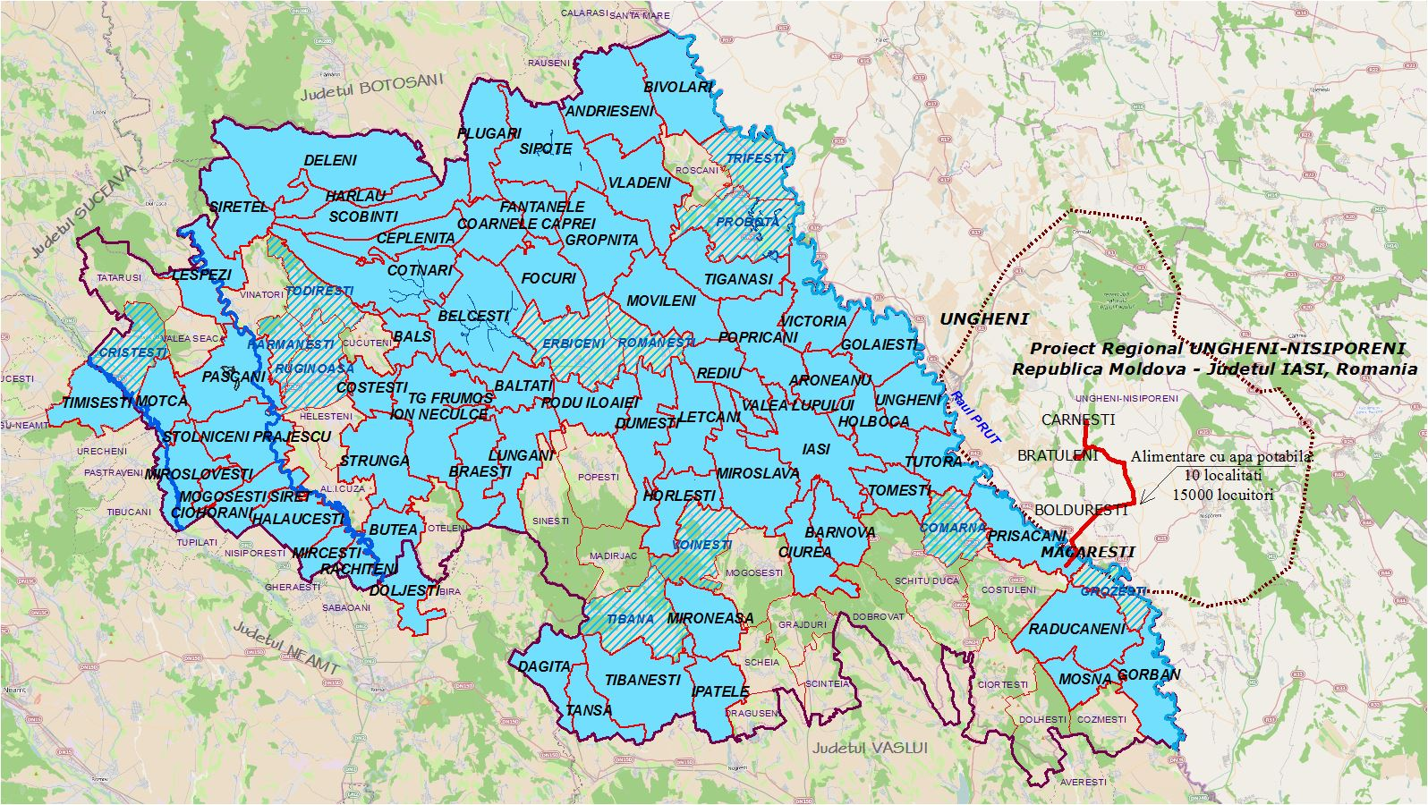

In viitor →Proiectele transfrontaliere
Incepand cu 05.12.2014, Apavital a creat o noua companie (APAVITAL M) in Republica Moldova pentru a asigura servicii de furnizare apa in aceasta tara. Aceasta companie este detinuta in proportie de 100% Apavital.
Apavital pregateste un proiect pentru furnizarea apei in Republica Moldova utilizand resurse locale de apa din Romania.

Slide 70
Motivele ce au dus la regionalizare
Raţiuni de integrare europeana - conformarea cu standardele de mediu în termenele stabilite în Tratatul de Aderare;
Raţiuni economice - folosirea economiilor la scara pentru reducerea costurilor de investiţii şi de operare
Raţiuni de solidaritate:
  Comunităţile mici şi mijlocii nu au capacitatea de pregătire şi implementare a proiectelor, precum şi de operare a investiţiilor.
  Oraşele mari au capacitatea de a-şi susţine din surse proprii investiţiile necesare (fără asocierea cu localităţile mai mici, nu vor beneficia de fonduri nerambursabile).
Raţiuni de viabilitate (rezultatul analizei ACB) - nu poate fi demonstrată în majoritatea localităţilor mici (ce au datorii istorice şi lispa experienţei necesare).

Slide 71
Regionalizarea s-a dovedit a fi o reformă esențială, care a dus la îmbunătățirea calității și eficienței costurilor infrastructurii și serviciilor locale de apă.
Situația actuală a sectorului apă-canal din România arată o importantă îmbunătățire în comparație cu ceea ce a fost acum zece ani (ca să nu spunem anul 1990).
Modelul ADI/OR s-a dovedit, în general, de succes, și a adus multe îmbunătățiri serviciilor publice apă-canal. Gestionarea serviciilor sectoriale s-a îmbunătățit, deoarece un anumit nivel de integrare și consolidare a fost atins în perioada respectivă, în principal în zonele metropolitane mari, orașe și municipalități. Chiar și în zonele rurale, s-au înregistrat unele consolidări (ADI) și investiții. Deși multe CA și-au extins activitatea pentru a servi comunele învecinate, decalajul urban-rural rămâne însă semnificativ.
Procesul de regionalizare este în prezent într-o dilemă, deoarece capacitățile și disponibilitățile entităților CA de a continua extinderea serviciilor sunt foarte heterogene. Prin urmare, sunt necesare decizii strategice privind consolidarea în continuare a politicii de regionalizare

Slide 72
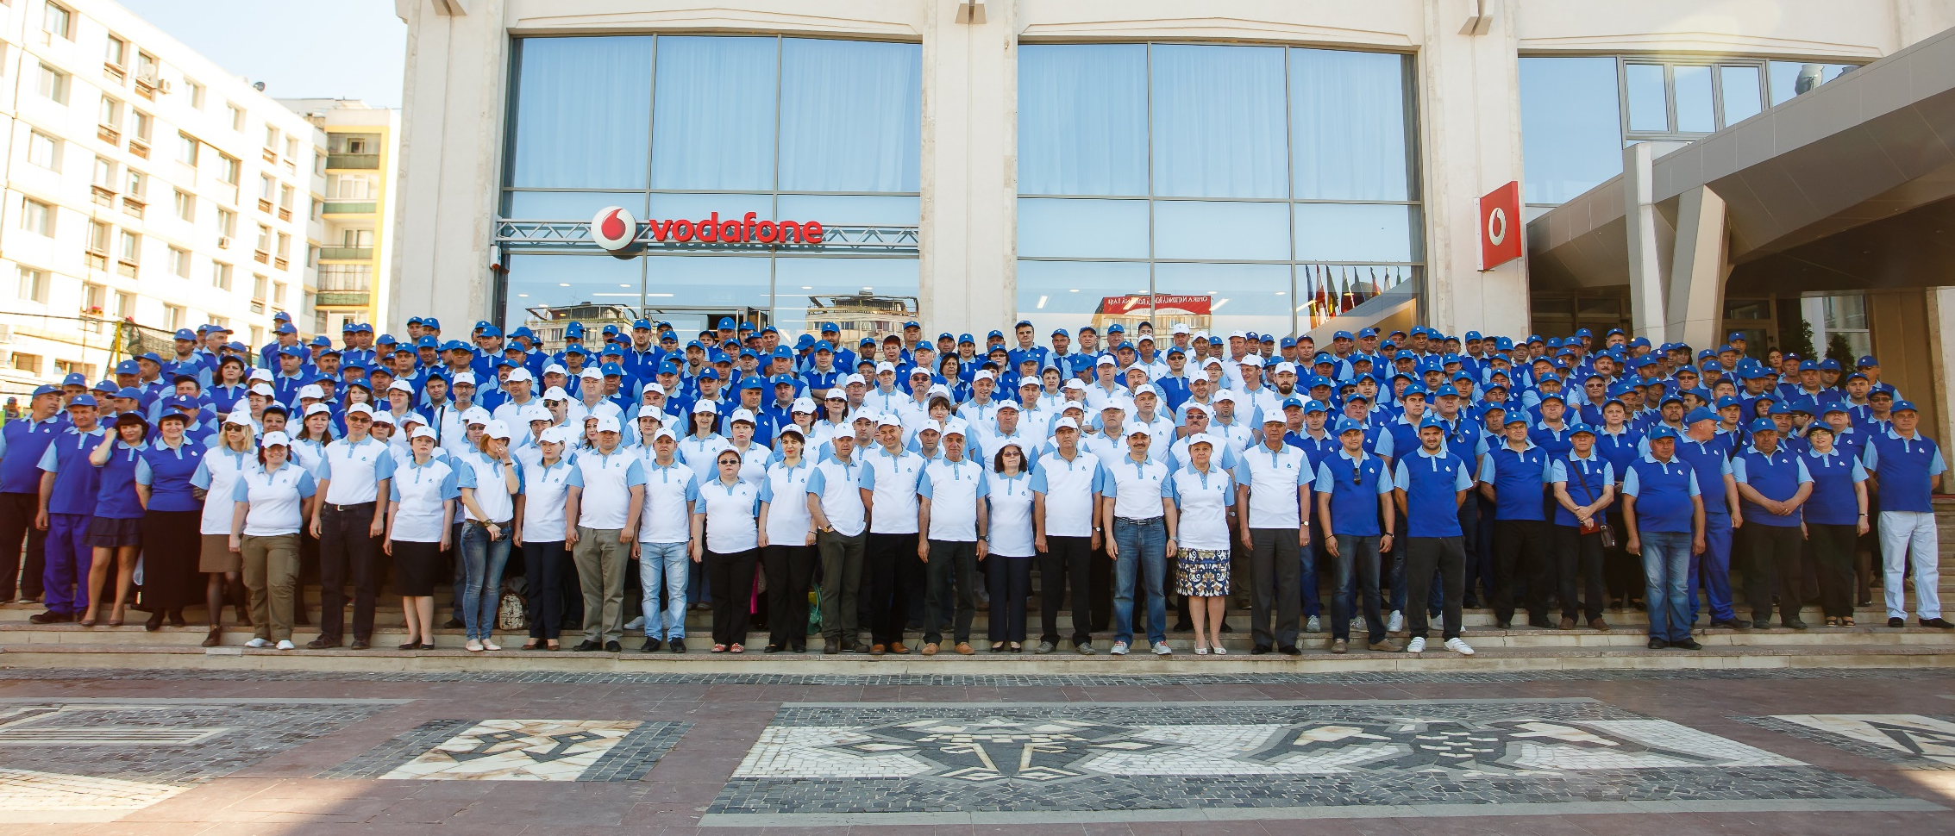

Slide 73
As a federal enterprise, GIZ supports the German Government in achieving its objectives in the field of international cooperation for sustainable development.
Published by
Deutsche Gesellschaft für
Internationale Zusammenarbeit (GIZ) GmbH
Registered offices, Bonn and Eschborn, Germany
‘Modernization of Local Public Services in the Republic of Moldova’ Project
Chișinau, 66 Bernardazzi st.
T + 373 22 22-83-19
F + 373 22 00-02-38
I www.giz.de, www.serviciilocale.md
Vă mulțumesc pentru atenție!
În parteneriat cu:

